Slide 1
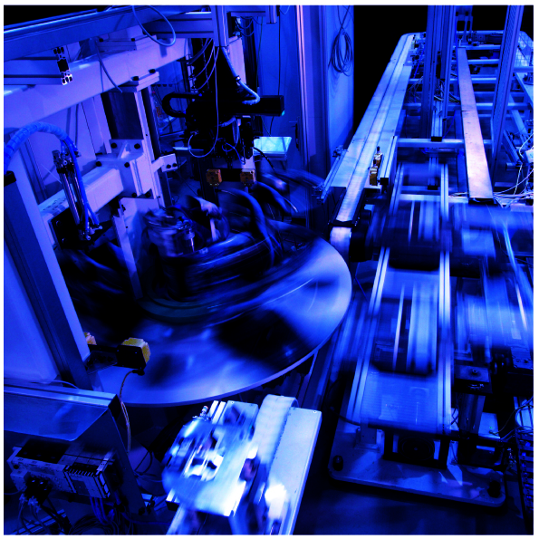

Slide 2
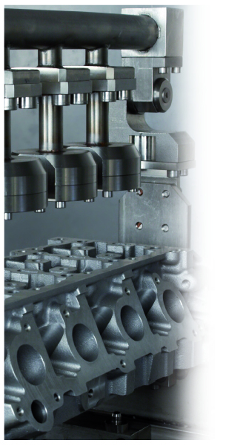
Novoborská strojírenská firma Aktivit již více než dvě desetiletí úspěšně projektuje, konstruuje, vyrábí a dodává vysoce sofistikované produkty šité na míru zákazníkům zejména v automobilovém průmyslu. Montážní linky a montážní stanice, kontrolní stanice -testery, portálové zakladače obrobků do obráběcích strojů, automatické mycí stroje, manipulátory a speciální jednoúčelové stroje.
Samozřejmostí jsou komplexní řešení automatizace celých výrobních linek.
Průběh zakázek zajišťují sehrané týmy konstrutérů mechaniky a elektroniky, programátorů, kovoobraběčů a montérů, kteří se podílejí na kompletní realizaci zakázky počínaje návrhem a konstrukcí strojů přes výrobu dílů, montáž skupin a celků až po tvorbu řídícího programu, uvedení stroje do provozu u zákazníka a servis.
Nejdůležitější částí výrobního programu jsou složité automatické nebo poloautomatické montážní linky a zařízení pro montáž nejrůznějších dílů a skupin pro strojírenský průmysl.. Linky jsou dodávány na klíč, tedy včetně ovládacích a řídících programů a všech technologických a kontrolních zařízení.
1

Slide 3
Neméně významnou část výrobního programu tvoří zákaznicky orientovaná automatizace mezioperační dopravy dílů, zejména portálové zakladače obrobků do obráběcích strojů, manipulátory a dopravníky mezi jednotlivými operacemi a průmyslové mycí stroje pro strojní díly.
Mechanická část zařízení je vyvíjena na pracovních stanicích vybavených komfortním programem Creo, propojeným s PLM databází Windchill. Elektrokonstrukce projektuje pomocí programů ePlan , programátoři používají pro řízení systémů většinou Simatic S7 nebo OpCon, pro vizualizaci výrobních procesů zejména systém LabView. Strojní díly jsou převážně vyráběny ve vlastní obrobně. Zkušení kovoobráběči s mnohaletou praxí v oboru jsou zárukou přesného zhotovení složitých dílů. Montáž strojů a zařízení provádějí vysoce kvalifikovaní montéři se znalostí požadavků zákazníků v náročném prostředí automobilového průmyslu.
2

Slide 4
Nejdůležitější mezníky v historii firmy:
1991 Vznik firmy
1992 Zřetězení výrobní linky v ŠKODA AUTO UTO
1994 Nasazení konstrukčního SW PRO/Engineer
1995 První mycí stroj na odmašťování dílů po obrábění První portálový zakladač obrobků do obráběcího stroje
1998 Cena za kvalitu ŠKODA AUTO Mladá Boleslav Nasazení konstrukčního SW elektro ePlan První manipulátor pro montáž osobního automobilu První montážní linka
1999 Certifikát systému řízení kvality dle normy ISO 9001
2002 Certifikát systému řízení kvality dle normy ISO 9001
2004 Dvouosý 3D portálový zakladač dílů s pojezdem 30 m Nasazení vzdáleného přístupu k dodaným zařízením První inline fraktální linka s elektronickou synchronizací
2006 První laserové svařovací zařízení
2007 Certifikát environmentálního managementu dle normy ISO 14001 Systém správy konstrukčních dat Windchill
2008 Překročen počet 100 zaměstnanců Implementován informační systém Helios Orange
2011 Přechod na projektové řízení
2014 10. licence konstrukčního programu Creo a Windchill
Výkony firmy přesáhly 280 mil. Kč
TOP Rating od společnosti Dun & Bradstreet
2015 Nová montážní hala
140 zaměstnanců
Výkony firmy přesáhly 400 mil.Kč
3

Slide 5
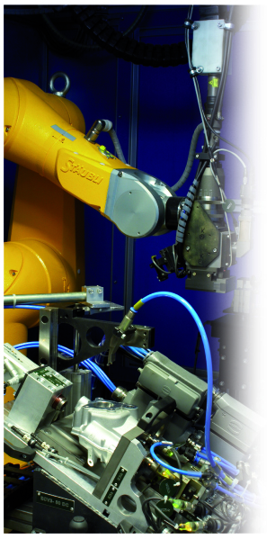
Orientace na nadnárodní společnosti
Za významný úspěch lze považovat zařazení f. Aktivit mezi stálé dodavatele nadnárodních společností. Mezi nejúspěšnější výrobky patří montážní linky a stanice, testery a prací stroje. Našimi zákazníky jsou hlavně automobilky a dodavatelé komponentů pro výrobu automobilů se sídlem v zemích Evropské unie.
Zákaznická výroba
Všechny zakázky jsou navrhovány a vyráběny se zřetelem na požadavky zákazníka. Jsou přijímány veškeré zákaznické požadavky a přejímány zákaznické provozní předpisy a interní normy. Dokumentace a návody mohou být vytvářeny v zadaných formátech a požadovaných jazycích.
Orientace na export
Aktivit je velmi úspěšným exportérem svých výrobků do zemí Evropské Unie i do celého světa. Objem exportovaných výrobků tvoří v dlouhodobém průměru přibližně třetinu produkce.
4

Slide 6
Certifikáty, audity, kvalita
1999 Certifikát systému řízení kvality dle normy ISO 9001:2015
2008 Certifikát enviromentálního managementu dle normy ISO 14001:2016
K zajištění a udržení vysoké kvality dílů a celých výrobků slouží moderně vybavené měrové středisko. Kvalita je průběžně sledována a vyhodnocována v souladu se směrnicemi pro jakost ISO ve všech fázích zakázky. Probíhá pravidelné vyhodnocování kvality subdodavatelů.
Vývoj obratu společnosti
Výkony společnosti zaznamenávají dlouhodobě nárůst. V roce 2018 dosáhly rekordní výše 438 mil. Kč.
Stategický cíl
Strategickým cílem společnosti je trvalý rozvoj s posilováním zákaznické orientace a důrazem na zachování prosperity a stability pracovních míst.
5

Slide 7
1. Montážní linky a stanice
Koncepce montážních linek
Montážní linky a stanice mohou být navrženy pro ruční obsluhu, jako plně automatické, nebo jako kombinace obojího. Jednotlivé stanice mohou být propojeny dopravníkovým systémem, nebo díly mohou být předávány ručně.
Montážní linky jsou stavěny podle přání zákazníka v libovolném uspořádání.
Montážní stanice
Montážní linky jsou osazeny stanicemi nutnými pro montáž jednotlivých dílů. Stanice jsou vyráběny v nejvyšším standardu evropského automobilového průmyslu. Mohou být vybavené například pro velmi rychlou změnu výroby, systémy poka-yoke, identifikací výměnného nářadí, čtečkami informací a jiným speciálním příslušenstvím.
Příklady vyvinutých stanic:
stanice pro lisování zatepla i zastudena
stanice pro montáž různých dílů
stanice pro temování, stejkování
stanice pro rolování pytlů airbagů a následnou montáž celku
stanice pro ruční i automatické nanášení lepidla
ruční a automatické utahovací stanice
svařovací stanice – svařování laserem a jinými metodami
mazací stanice a přípravky
klipovací stanice
popisování a značení dílu laserem, mikroúderem a jinými systémy
systémy pro kontrolu přítomnosti dílů – čidly, CCD kamerami, jinými systémy
6

Slide 8
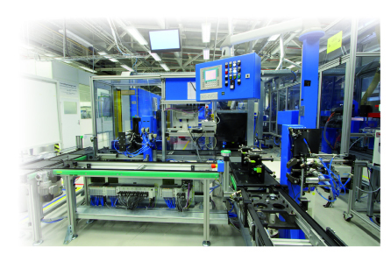
Testery
Samozřejmou součástí montážního procesu je kontrola provedených operací a vlastností výrobku. To zajišťují testery, které zkoušejí požadované parametry částečně nebo úplně smontované sestavy. Zjištěné hodnoty jsou vyhodnocovány a podle stanovených parametrů je výrobek posouzen jako shodný nebo neshodný.
zkoušky těsnosti, úniku kapalin a plynů
měření průtoků kapalin a plynů
zkoušky elektrických vlastností
zkoušky mechanických vlastností
simulace provozních stavů výrobku
měření rozměrů výrobku měřícími čidly i CCD kamerami
kontrola kompletnosti smontované sestavy CCD kamerami

Slide 9
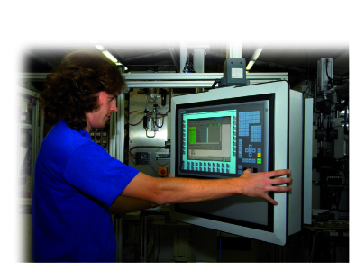
Řízení
Je možné nasadit centrální řízení nebo řízení jednotlivých stanic pro sekvenční i dávkovou výrobu. Jako řídící systém je běžně používán Siemens, VIPA a Bosch Rexroth, řídící systémy jiných výrobců po dohodě. Stanice jsou většinou propojeny vysokofrekvenčními datovými sběrnicemi ( profibus ). Seřizování a nastavování stanic se provádí pomocí přenosných ovládacích panelů.
Pro usnadnění servisních zásahů lze řídící systém připojit ke vzdálení správě dat.
Sběr dat
Data získaná v průběhu montáže lze sbírat a archivovat. Jedná se například o výsledky lisovacích operací, data z utahovací techniky, data z měřících a kontrolních operací, statistiku výroby. Data lze ukládat na disk serveru nebo je lze posílat po síti k nadřazenému řídícímu systému. Data je možné statisticky zpracovávat a vyhodnocovat a výsledky ukládat do databází.

Slide 10
Identifikace dílů
Nejčastěji používané systémy:
čárové kódy
DMX kódy
identifikace laserovým popisem
mikroúderový popis
RFID čipy
Vizualizace
Vizualizace je prováděna nejčastěji v prostředí LabView. Zobrazují se zjištěné parametry jako grafy a hodnoty měřených veličin, statistika výroby. Vizualizují se výsledky jednotlivých operací, toky materiálu po linkách, pohyb dílů (dopravních palet).
9

Slide 11
2. Portálové zakladače
Portálový zakladač slouží nejčastěji k zakládání obrobků do obráběcích strojů. Skládá se z podstavce, vodorovné osy, pojezdového vozíku, svislé osy, upínací hlavy a případně speciálního příslušenství.
Podstavec je vyroben z tlustostěnných ocelových profilů a může být proveden se dvěma nebo třemi nohami.
Vodorovnou osu tvoří tlustostěnný ocelový profil, který má v sobě vyhoblované drážky pro vodící lišty. Ve vodících lištách jsou vedeny rolny pojezdového vozíku. Případný přejezd pojezdového vozíku je omezen pevně nastavenými dorazy na vodorovné ose.
Skupinou, která zajišťuje pohyb zakládacího portálu ve vodorovném a svislém směru, a na které je umístěna většina akčních prvků zařízení, je pojezdový vozík. Dva servomotory s převodovkami jsou určeny pro polohování obou os, sestava koncových snímačů kontroluje polohy funkčních členů a ostatní mechanické skupiny jako mazání nebo pojistka proti pádu svislé osy zabezpečují dílčí funkce nezbytné pro chod zařízení.
Podle pracovního zdvihu svislé osy, požadavků na přesnost zakládání a požadavků na dynamické parametry celého zařízení se volí pohon svislé osy buď ozubeným řemenem nebo ozubeným hřebenem.
10

Slide 12
Hliníkový profil s vyhoblovanými drážkami pro vedení a lineární vedení s rolnami jsou nejdůležitějšími částmi svislé osy. Jejich tuhost je dostatečně vysoká na to, aby byla zaručena přesnost zakládání spolu s odolností proti případným haváriím.
Standardní základní parametry stroje:
Rychlost ve vodorovném směru | max 2.25 m/s
Zrychlení ve vodorovném směru | max 4 m/s2
Rychlost ve svislém směru | max 2 m/s
Zrychlení ve svislém směru | max 4 m/ s2
Přesnost zakládání | ±0.1 mm
Řídící systém stroje | Siemens Simatic S7 300
Ovládací panel | Siemens řada TP
11

Slide 13
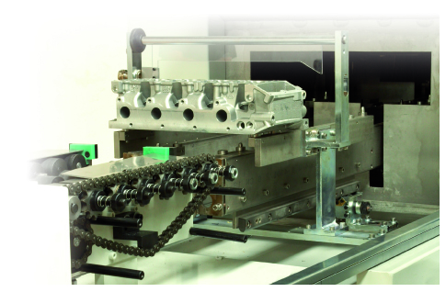
3. Prací stroje
Prací stroje jsou určeny k čištění a odmašťování různých výrobků. Čištění může být buď hrubé, nebo na požadovanou čistotu dílů. Je prováděno ponorem nebo ostřikem nízkým, středním a vysokým tlakem. Za čistícím procesem následuje sušení ofukem nebo vakuem nebo jiné technologické operace jako například konzervace nebo pasivace dílů.
Jako čistící médium jsou používána čistidla na vodní bázi nebo olej.
Nejčastější konstrukce pracích strojů:
průběžné pásové
průběžné komorové
komorové

Slide 14
4. Speciální stroje
Jako příklady speciálních strojů můžeme uvést manipulátory, zvláštní systémy dopravníků, zvláštní stanice pro provádění různých technologických nebo manipulačních operací, zásobníky a zásobníkové systémy.
Příklady speciálních strojů
manipulátory pro konečnou montáž dílů do karosérie: stacionární a pojízdné manipulátory pro montáž cockpitu, frontendu, dveří, nádrže a jiných dílů, pneumatické balancéry, jeřábové manipulátory
speciální manipulátory: integrace robotů, manipulace s extrémně těžkými nebo rozměrnými díly, polohování dílů
zásobníky: talířové, kartáčové zásobníky, paletizace, paletizační buňky
zvláštní stanice: stanice pro ohřev dílů, mazací, lepící stanice
odhrotovací stroje: odhrotování vysokým tlakem, kartáčování, srážení hran tvářením
13

Slide 15
5. Dopravníky
Součástí výrobního programu je několik systémů dopravníků pro dopravu dílů různých tvarů a hmotností. Provedení a parametry dopravníků jsou navrhovány podle aplikace a přání zákazníků.
řetězové dopravníky
řemenové dopravníky
válečkové dopravníky
14

Slide 16
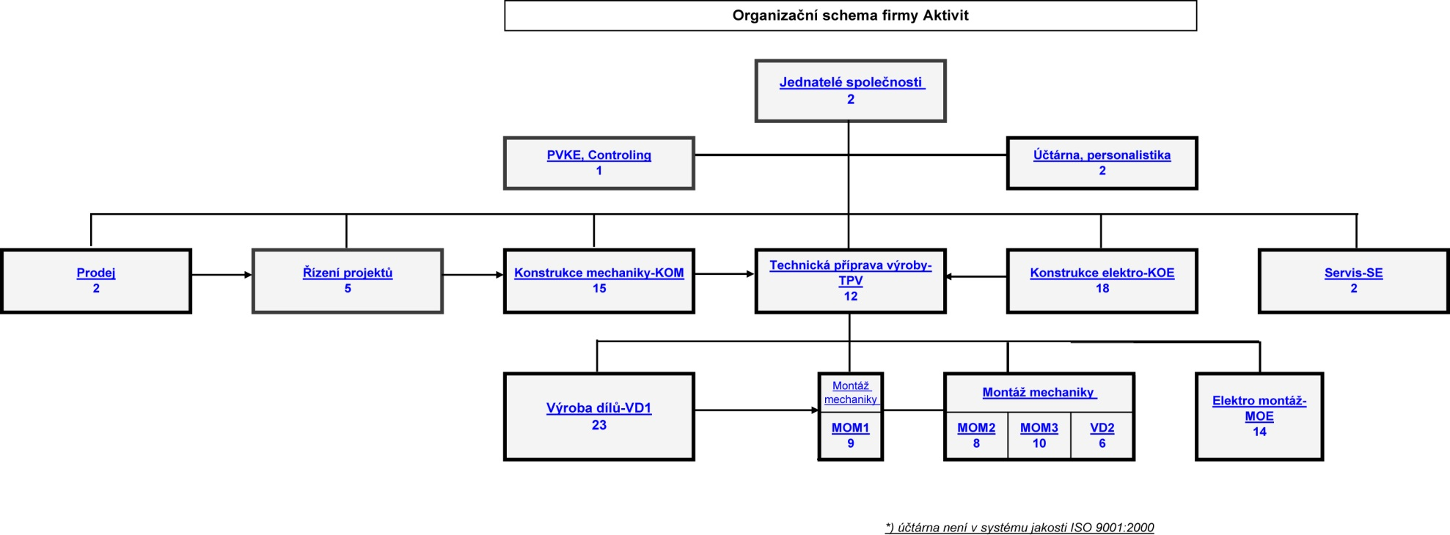
Organizační schéma
15

Slide 17
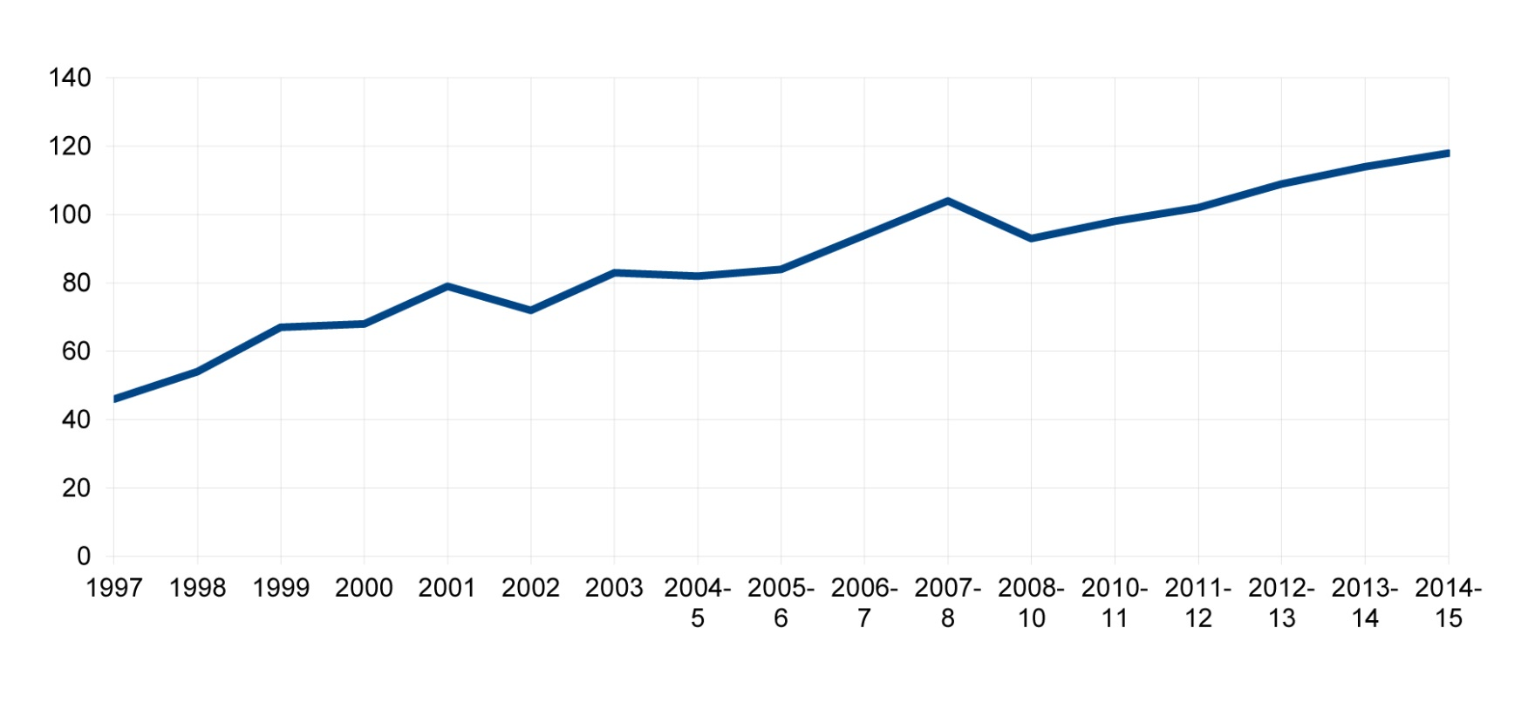
Zaměstnanci
16

Slide 18
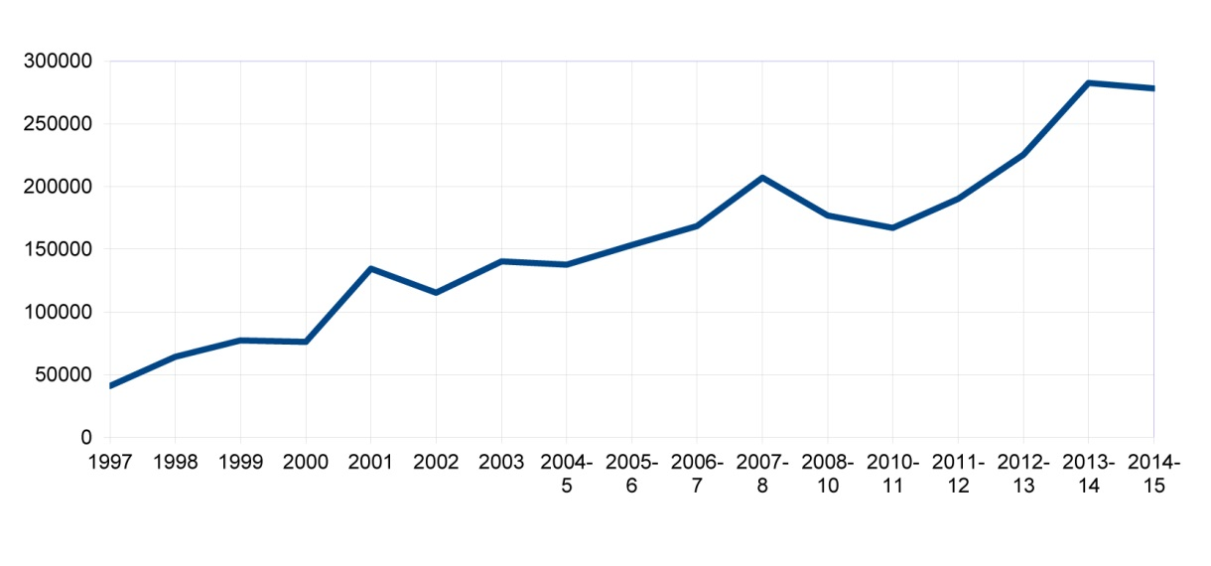
Výnosy
Tis. Kč
17

Slide 19
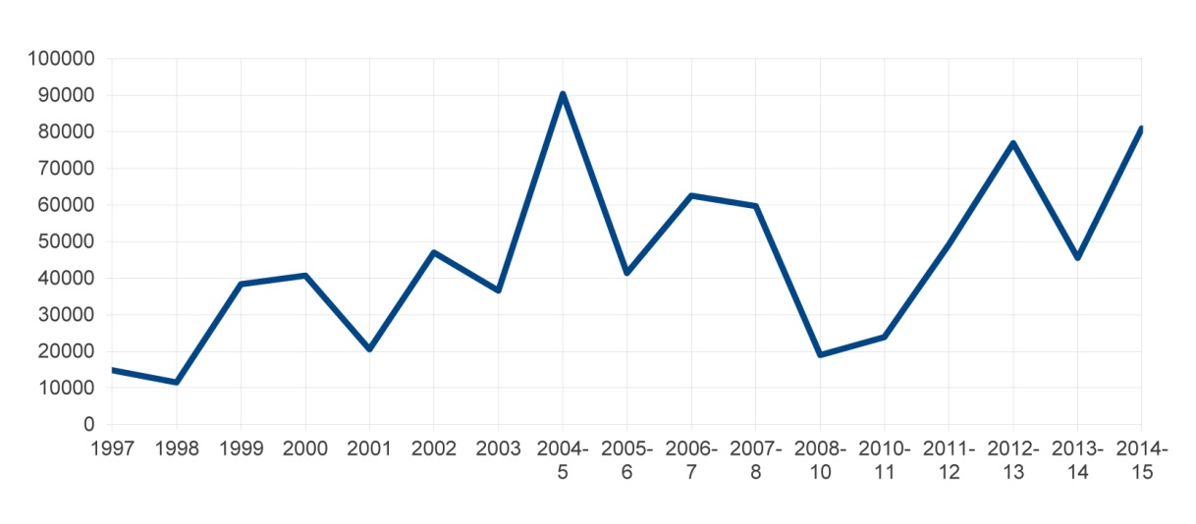
Export
TKc
18

Slide 20
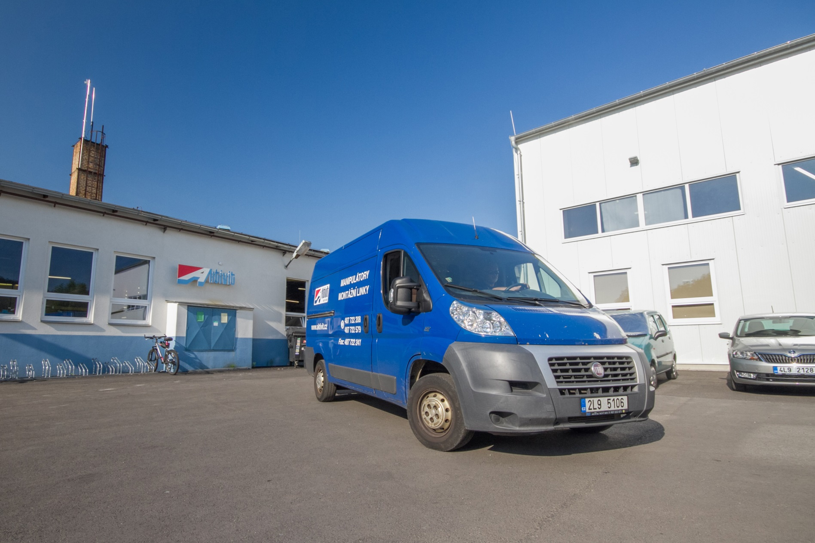

Slide 21
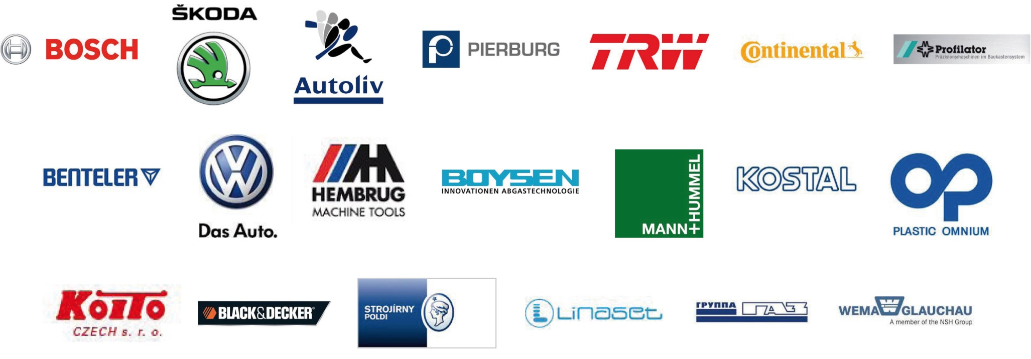
Reference

